Slide 1
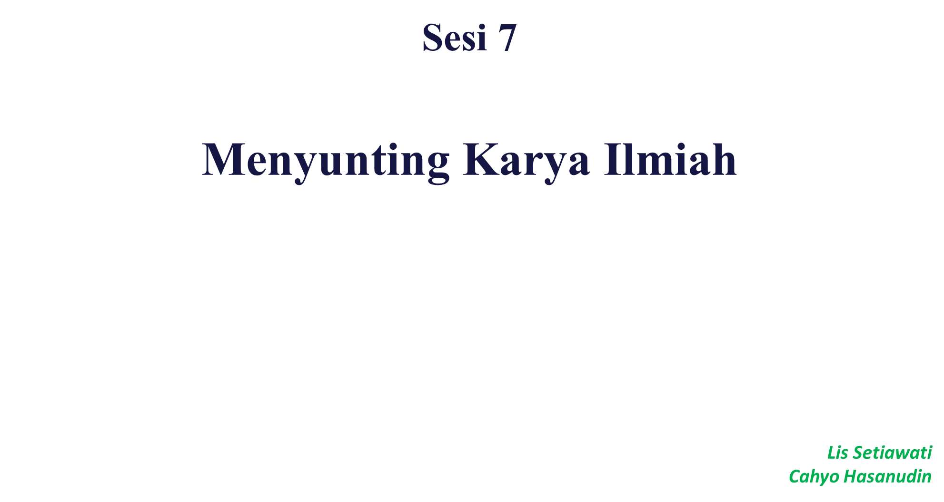

Making Higher Education Open All

Slide 2
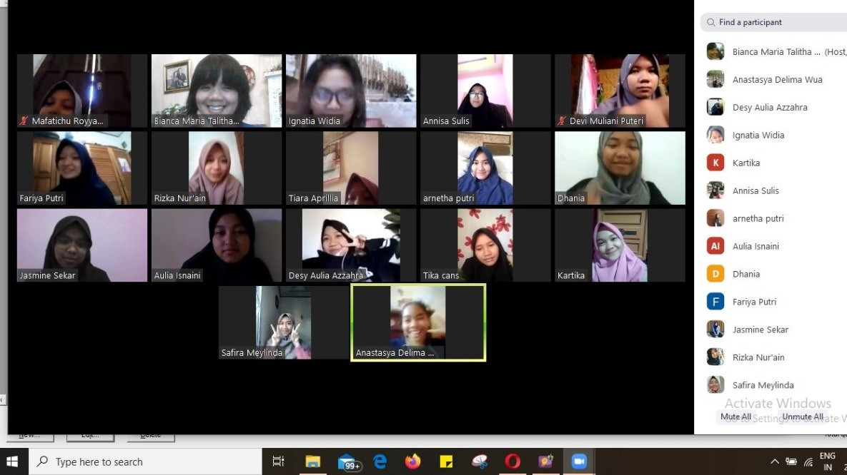
Tujuan Tutorial
Mahasiswa dapat:
1. Menjelaskan seluk beluk penyuntingan,
2. Menyunying berbagai teks ilmiah.
Notes:
12/8/2014

Slide 3
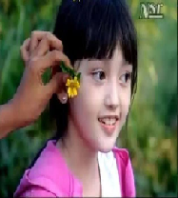
Sunting
Kamus Daring
sun.ting¹
hiasan (bunga dan sebagainya) yang dicocokkan
di rambut atau di belakang telinga
sun.ting²
menyunting

Slide 4
Menyunting
Menyunting
Menyiapkan naskah siap cetak atau siap terbit dengan memperhatikan segi sistematika penyajian, isi, dan bahasa (menyangkut ejaan, diksi, dan struktur kalimat); mengedit: pekerjaan ~ naskah yang betul-betul menjadi naskah yang siap untuk dicetak memerlukan keterampilan khusus
Merencanakan dan mengarahkan penerbitan (surat kabar, majalah)
Menyusun atau merakit (film, pita rekaman) dengan cara memotong-motong dan memasang kembali

Slide 5
Penyuntingan
Kegiatan menyunting meliputi tiga hal, yaitu:
Sistematika
Isi
Bahasa

Slide 6
Penyuntingan
Kegiatan menyunting merupakan kegiatan yang memerlukan “cita rasa tinggi” untuk mengharmoniskan gagasan sehingga kohesif dan koherensif.
Sabarti membedakan Kohesi dan koherensi sebagai kesatuan dan kepaduan.
Kohesi : kesatuan makna di dalam kalimat.
Keherensi : kepaduan makna antarkalimat.
Piranti atau penanda Kohesi
Kata Ganti
Konjungsi/kata hubung
Subtitusi/penggantian unsur yang serupa
Leksikal (pengulangan, antonim, sinonim, hiponim)

Slide 7
Penyuntingan
Contoh wacana: Kohesif dan koherensif
Buah Apel adalah salah satu buah yang sangat tidak diragukan kelezatan rasanya. (b) Menurut beberapa penelitian dibalik kelezatan dari rasa buah apel ternyata juga mengandung banyak zat-zat yang bermanfaat bagi kesehatan tubuh kita. (c) Untuk itu sangatlah penting untuk mengonsumsi buah apel. (d) Buah Apel memiliki kandungan vitamin, mineral dan unsur lain seperti serat, fitokimian, baron, tanin, asam tartar, dan lain sebagainya. (e) Dengan kandungan zat-zat tersebut buah apel memiliki manfaat yang dapat mencegah dan menanggulangi berbagai penyakit. (f) Berikut ini adalah beberapa manfaat buah apel bagi kesehatan yang berhasil dihimpun dari berbagai sumber yaitu buah apel dapat mencegah penyakit asma, dapat mengurangi berat badan, melindungi tulang, menurunkan kadar kolesterol, mencegah kanker hati, kanker paru-paru, kanker payudara, kanker usus, mengontrol diabetes, membersihkan dan menyegarkan mulut.
http://dandelionidha.blogspot.com/2013/03/kohesi-dan-koherensi_1709.html
Diunduh: 15 Nov’2020

Slide 8
Kaidah Penyuntingan
1. Menguasai sistem ejaan
2. Menguasai diksi (pemilihan kata)
3. Memahami kalimat efektif
4. Memahami persyaratan paragraf yang baik.

Slide 9
Kaidah Penyuntingan
1. Menguasai sistem ejaan
Perhatikan mana penerapan ejaan yang benar dan mana yang salah.
(1) Dalam pembelajaran berbasis alam tersebut peran Ibu Siti Fatimah
tidak dapat diremehkan.
(2) Dalam pembelajaran berbasis alam tersebut peran ibu Siti Fatimah
tidak dapat diremehkan.
(3) Penulis buku itu bernama lengkap Dr. Sutrisno Hadi, M.A.
(4) Penulis buku itu bernama lengkap Dr. Sutrisno Hadi M.A.

Slide 10
Kaidah Penyuntingan
2. Menguasai diksi (pemilihan kata)
Suntinglah/temukan penggunaan kata yang salah pada kalimat-kalimat berikut ini menjadi kalimat efektif.
(1) Para pahlawan mati demi memperjuangkan kemerdekaan bangsa.
(2) Saran yang diucapkannya akan kami pertimbangkan.

Slide 11
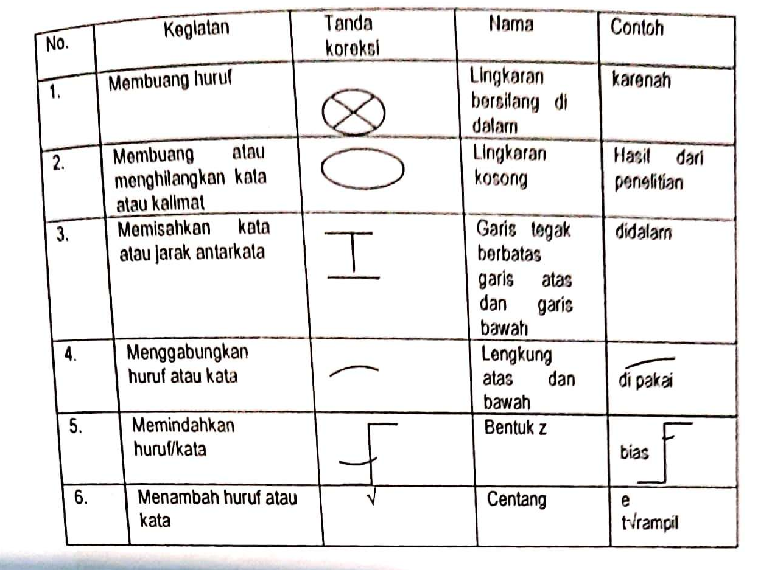
Kaidah Penyuntingan
5. Mengenal tanda koreksi

Slide 12



